Slide 1
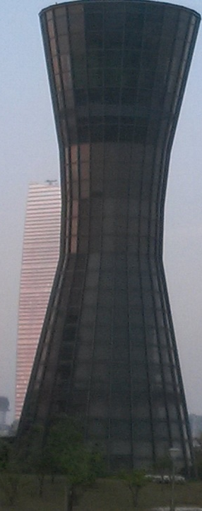
미션 – 인천대 전망대 그리기
인천대학교 전망대는 [글로벌아일랜드]라는 이름을 가지고 있습니다. 자세히 관찰해 보면 단면은 24각형이며 높이는 23.5m인 것을 알 수 있습니다. 아래 스크립트 tower_cross_section.m은 전망대의 세로 방향 단면의 오른 쪽만 나타낸 것입니다.
tower_cross_section.m
% UI Tower
x = [0 2 1 1 1.1 1.8 0 ];
y = [0 0 11 14 17 23.5 23.5 ];
figure(1);
plot(x,y, 'b-', 'LineWidth', 2);
axis([-0.2 2 0 25]);
grid on;

Slide 2
한편 아래 함수 tower_radius.m은 전망대의 어떤 높이 h에 대하여 위에서 보았을 때의 단면의 반지름 r을 계산해 주고 있습니다.
이 함수를 활용하여 전망탑의 3D 모델을 매트랩의 cylinder 함수를 이용하여 만드시오.
tower_radius.m
function r = ui_tower_radius( h )
if h < 0
r = 0;
elseif h < 11
r = - h / 11 + 2;
elseif h < 14
r = 1;
elseif h < 17
r = 0.1*h/3 + 1.6/3;
elseif h < 23.5
r = 0.7*h/6.5 + 1.8 - 0.7 * 23.5 / 6.5;
else
r = 0;
end
tower3d.m
멘토 이름:
데모 확인:

